Slide 1

MyTorch——Half_Moon & MNIST
课设汇报
指导老师：王兴刚
组员：#李瑞堃、#董浣羽、##李可、##胡玉洁
日期：2022.4.6

Slide 2
目录
实验内容
框架介绍
模型细节
训练&参数讨论
实验结果
组员分工
Notes:
我们组本次实验的汇报内容分为六部分：

Slide 3
一、实验内容
Notes:
首先是实验内容

Slide 4
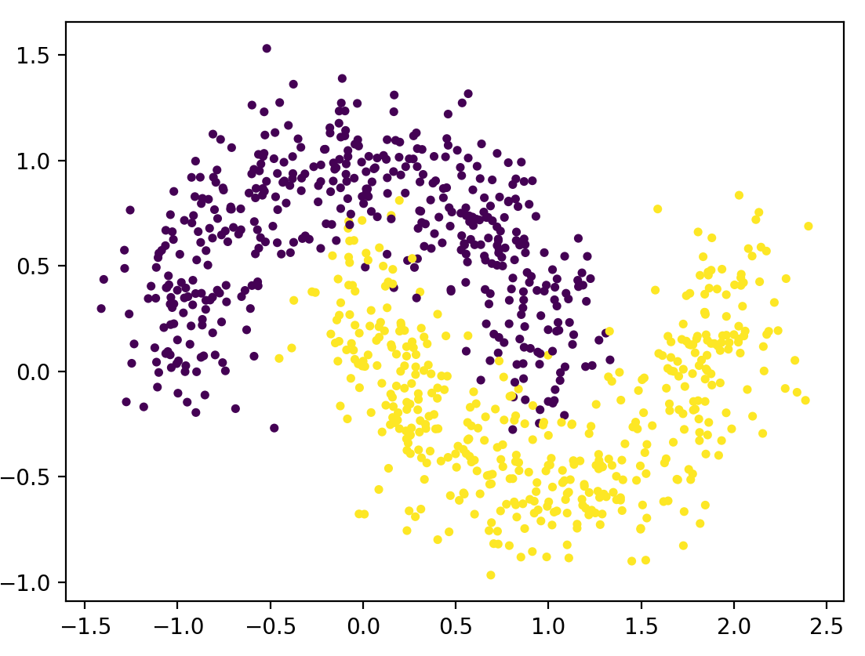
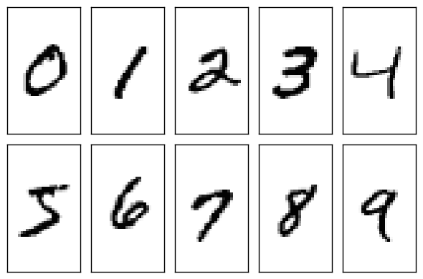
实验内容
搭建简易的深度学习框架
实现 half_moon 数据集二分类
实现 mnist 数据集多分类
Notes:
实验的基本内容就是利用线性感知机对二维样本集进行二分类
并且基于实验要求，我们对batch size、learning rate、模型鲁棒性进行了进一步讨论

Slide 5
二、框架介绍
Notes:
第二部分简单介绍模型训练的理论原理

Slide 6
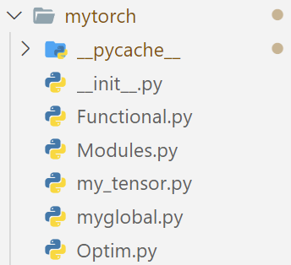
框架介绍
My_Torch框架目录
Modules
Functional
Loss Function
Optim
My_tensor

Slide 7
框架介绍
框架细节
autograd——>OrderedDict() in __call__()
Loss_fn——>MSELoss、CrossEntropyLoss
Optim——>SGD、AdaGrad、RMSProp、Adam
Functional——>ReLU、Sigmoid、Softmax
modules——>Linear

Slide 8
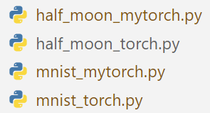
三、框架应用

Slide 9
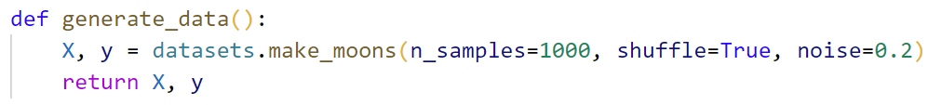
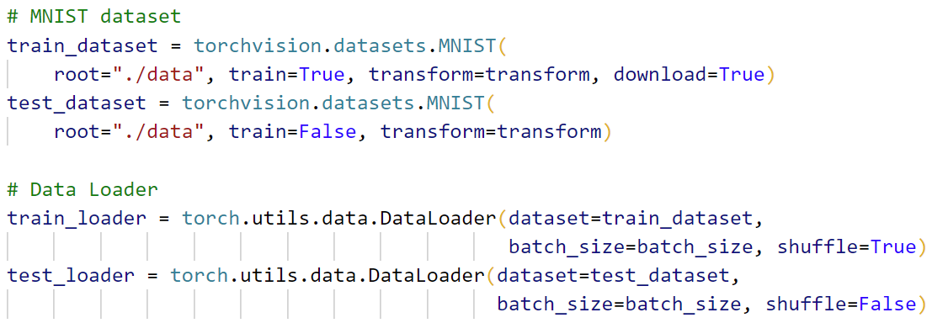
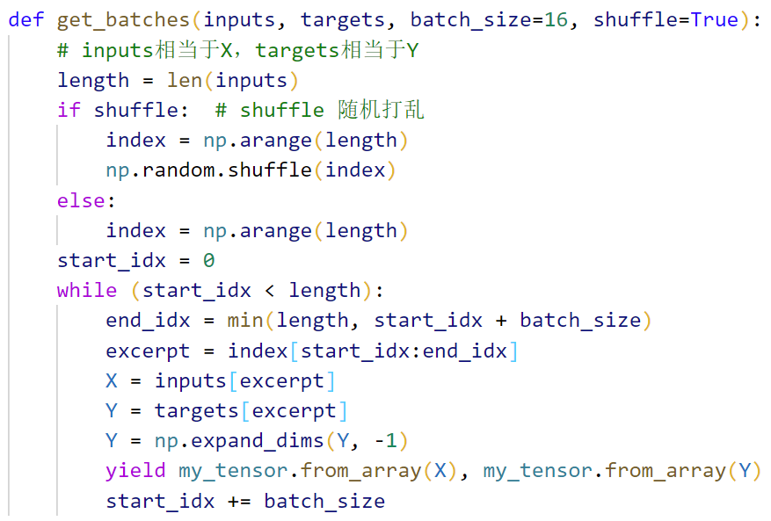
应用细节
数据处理
half_moon
mnist

Slide 10
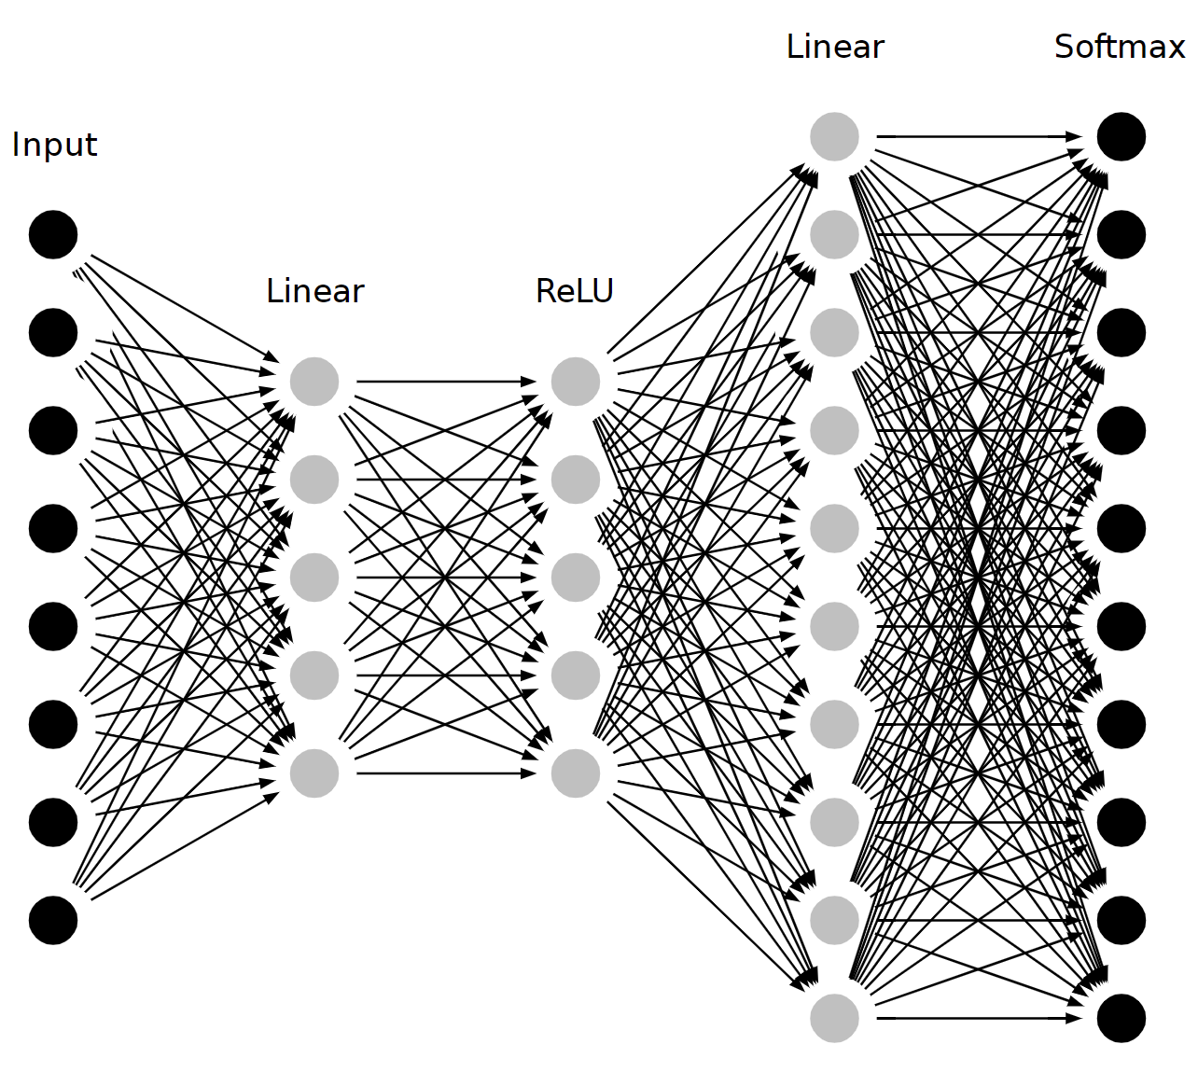
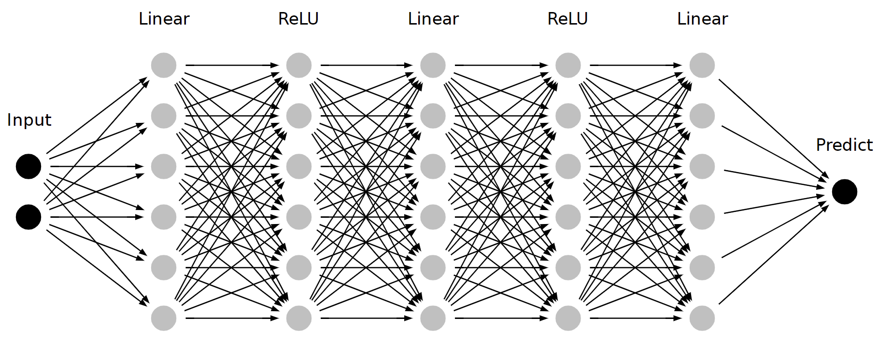
应用细节
网络结构（算子）
half_moon
mnist

Slide 11
四、结果分析

Slide 12
结果分析
Half_Moon

Slide 13
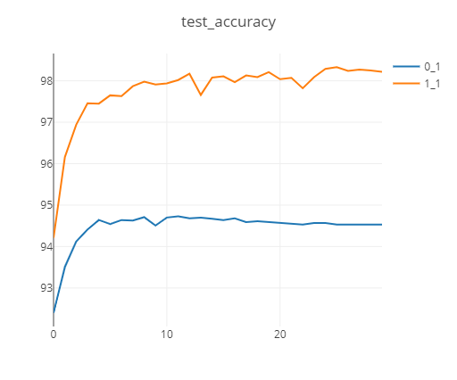
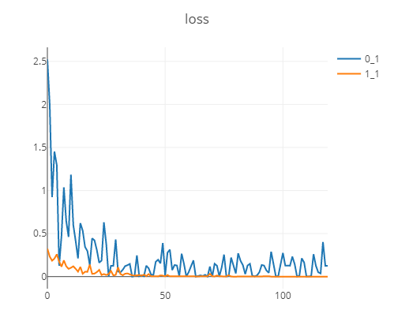
结果分析
MNIST

Slide 14
五、讨论&思考

Slide 15
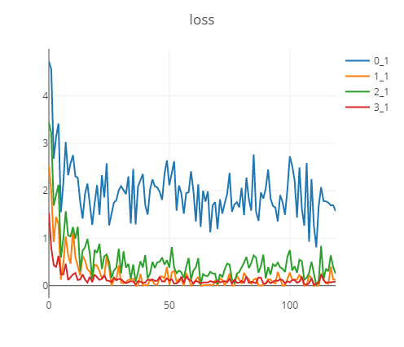
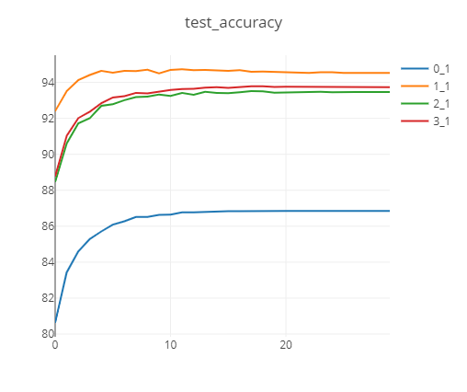
讨论&思考
优化器对比
0-AdaGrad、1-Adam、2-RMSProp、3-SGD

Slide 16
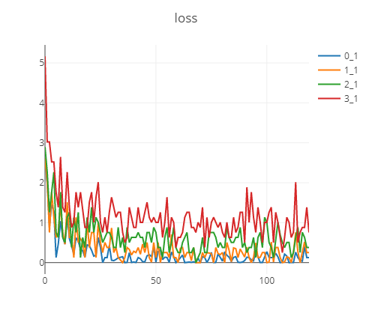
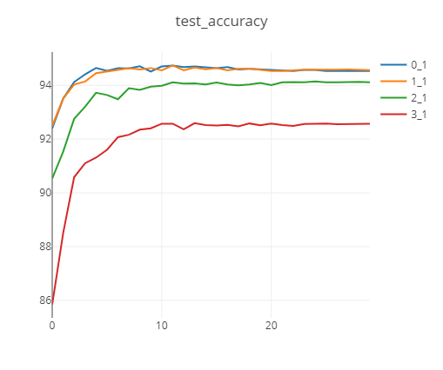
讨论&思考
网络深度的影响
0-2 layers、1-3 layers、2- 3 layers、3- 4layers

Slide 17
六、组员分工

Slide 18
组员分工
姓名 | 工作
李瑞堃 # | 框架搭建、模块填写、训练代码、可视化
董浣羽 # | 动态计算图、模块填写、参数调优
胡玉洁 ## | 语言学习、数据集处理
李可 ## | 语言学习、训练结构分析

